Slide 1
Automatska segmentacija lezije na MRI snimkama
autor: Matija Marić
mentor: prof.dr.dc. Igor Lacković

Slide 2

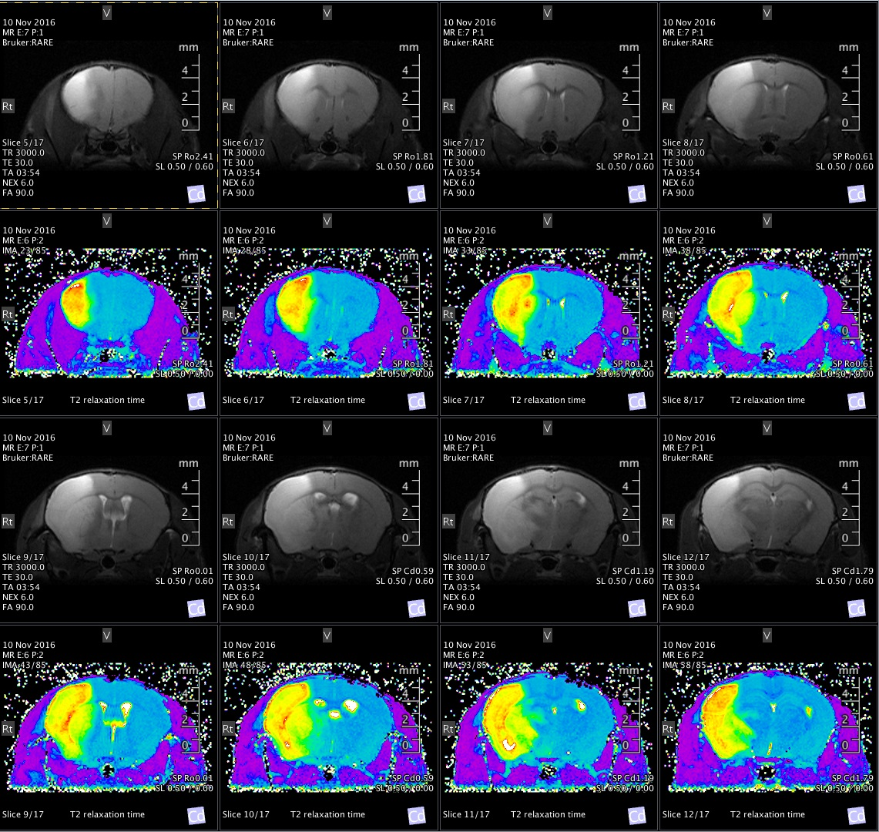

Problem
Iz MRI snimaka odrediti površinu lezija i rubove
Kombinirati T1 i T2 mape snimaka

Slide 3
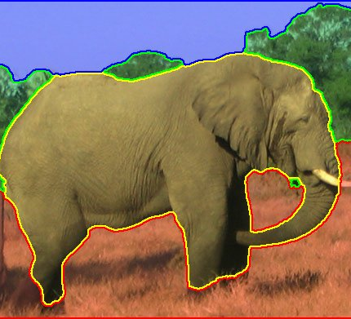
Segmentacija
Dekompozicija slike u sastavne dijelove
Uniformne s obzirom na sadržaj, boju, teksturu
Detekcija rubova, ispunjavanje regija, amplitudna segmentacija (s obzirom na svjetlinu ili boju)
Ekspertni sustavi, neuronske mreže

Slide 4
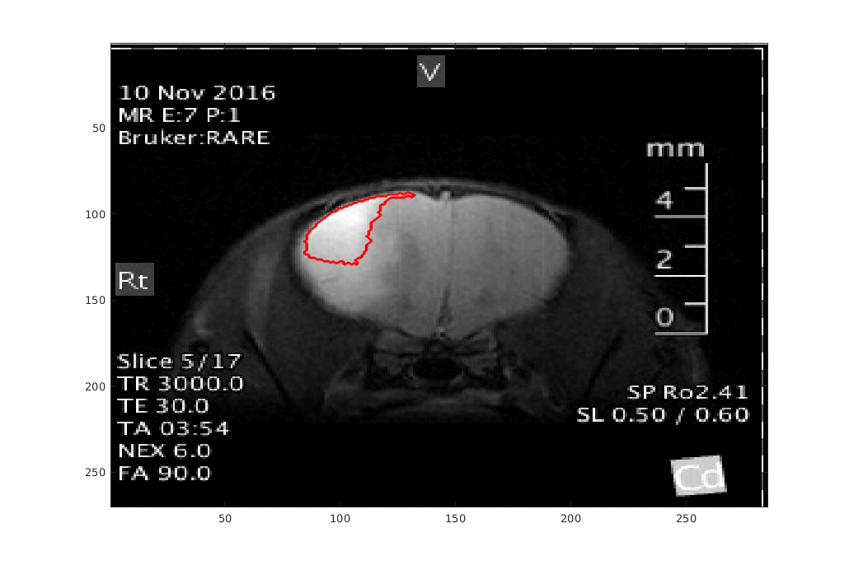
Metoda proširenja regije
Grupiranje susjednih točaka s obzirom na sličnost
Uvjet sličnosti je razlika u intenzitetu i uniformnost
Početnu točku određujemo ručno
Usporedbe sa susjednim točkama, centroidom, okolinom, ukupnim prosječnim intenzitetom

Slide 5
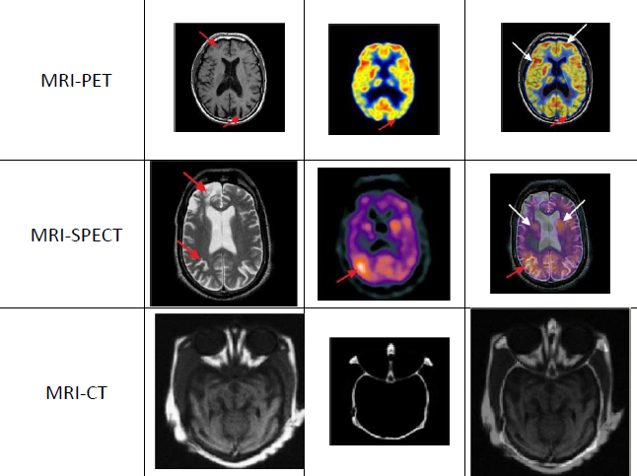
Stapanje slika
Sakupljanje najvažnijih informacija sa više slika u jednu
Rezultat je informativnija, preciznija i interpretabilnija slika
Korisno u višesenzorskim snimkama (medicina, astronomija)

Slide 6
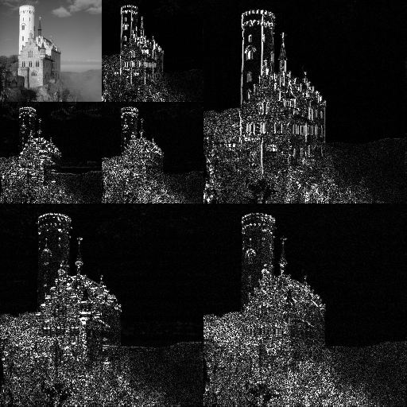
Wavelet transformacija
Wavelet – porodica valovitih oscilacija u kratkom intervalu
Analiza konvolucijom
Skupovi komplementarnih waveleta (potpuni rastav signala) reverzibilni
Kompresija (JPEG2000)

Slide 7
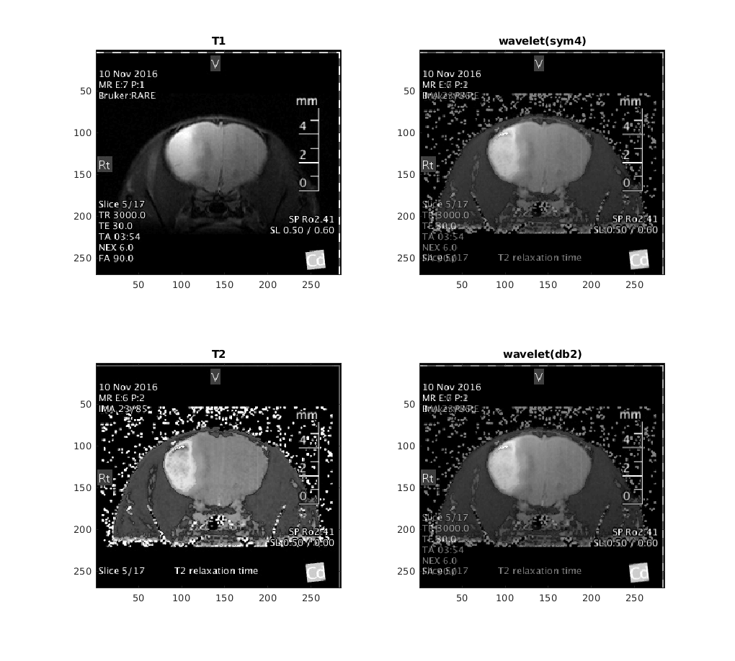
Stapanje wavelet transformacijom
Dekompozicija wavelet transformacijom
Kombiniranje u domeni transformacije (mean, max, min)
Inverz transformacije

Slide 8
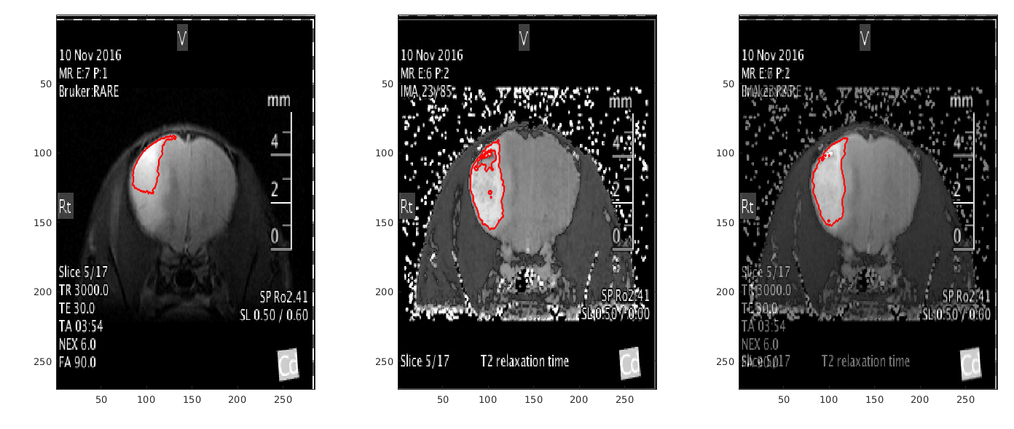
Pokus
T1 mapa nema jasne granice lezije
T2 ima jasne granice, ali nisku razlučivost
Kombinacijom dobivamo najbolje od obje slike

Slide 9
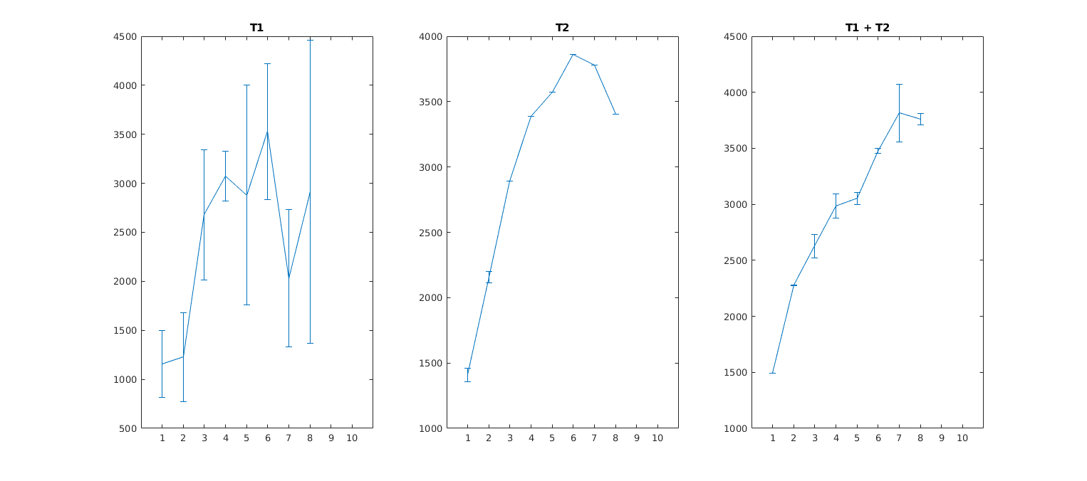
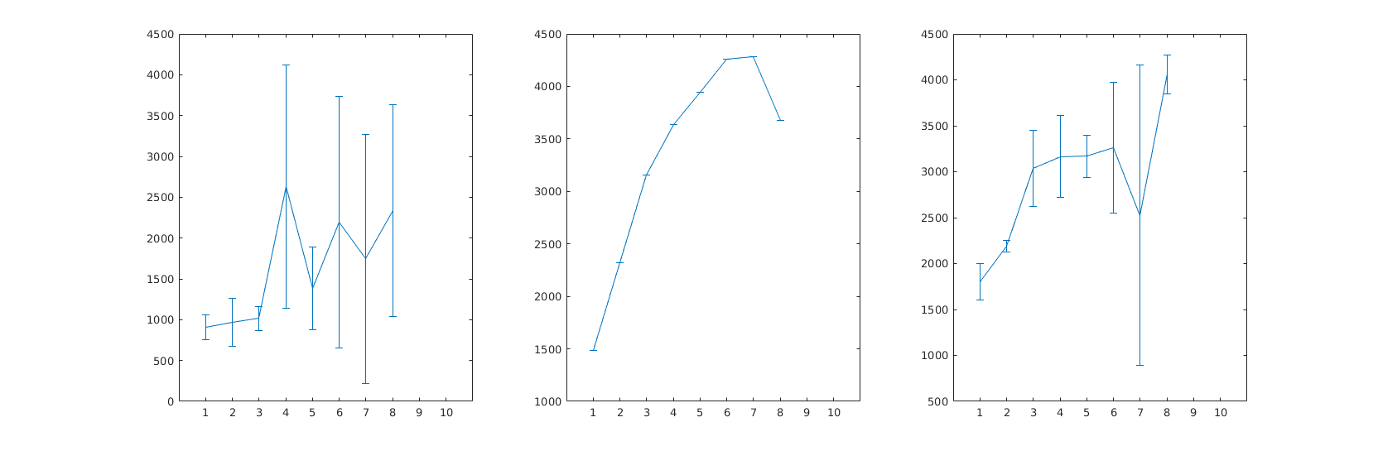
Mjerenja
Veličina u broju piksela u regiji
Bez kvantizacije i sa kvantizacijom prije segmentacije

Slide 10
Zaključak
Višesenzorske snimke
T1 – meko i tvrdo tkivo, visoka razlučivost
T2 – jasne granice lezije
Wavelet transformacije, PCA

Slide 11
Hvala na pažnji

